Slide 1
Проект на тему «Сухое валяние». «Поэтапное выполнение куклы в технике сухого валяния».
Выполнила преподаватель
МАУ ДО г. Тулуна «ДХШ»
Биктоярова Кристина Викторовна

Slide 2
Цель проекта:
На основе истории возникновения шерсти и в соответствии с изученной технологией валяния и обработки шерсти, сделать куклу из шерсти.
Задачи:
изучить историю возникновения изделий из шерсти. Выяснить ,когда и где появились первые изделия из шерсти;
изучить информацию о свойствах шерсти способах её обработки;
освоить основные приемы валяния и изготовить куклу из шерсти.

Slide 3
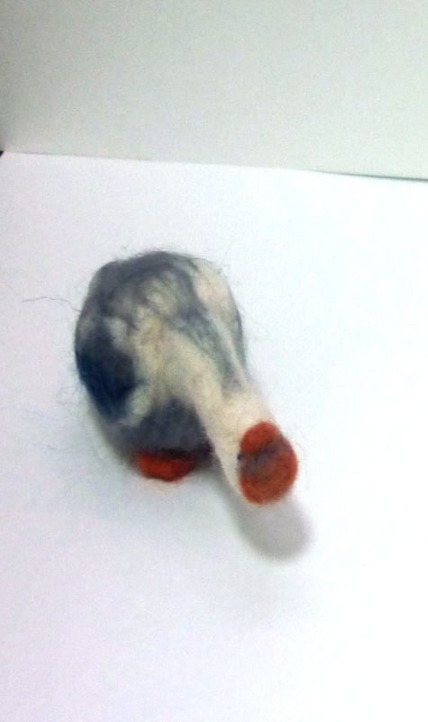
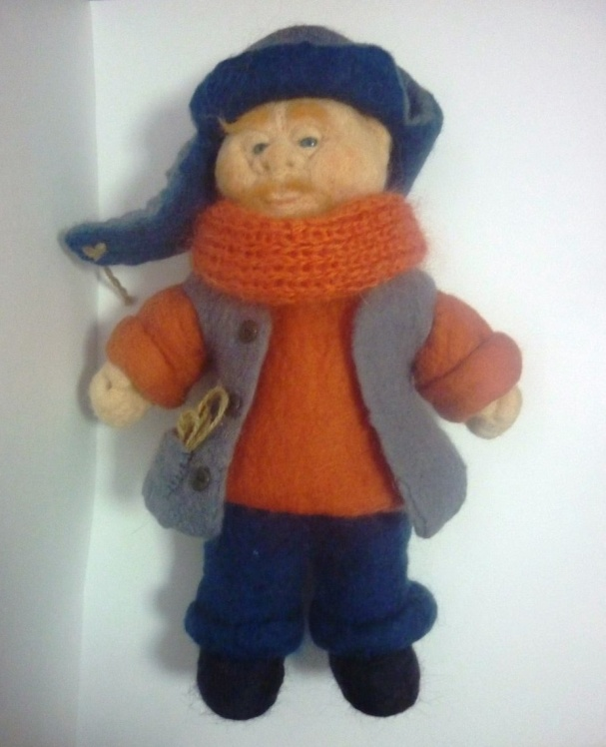
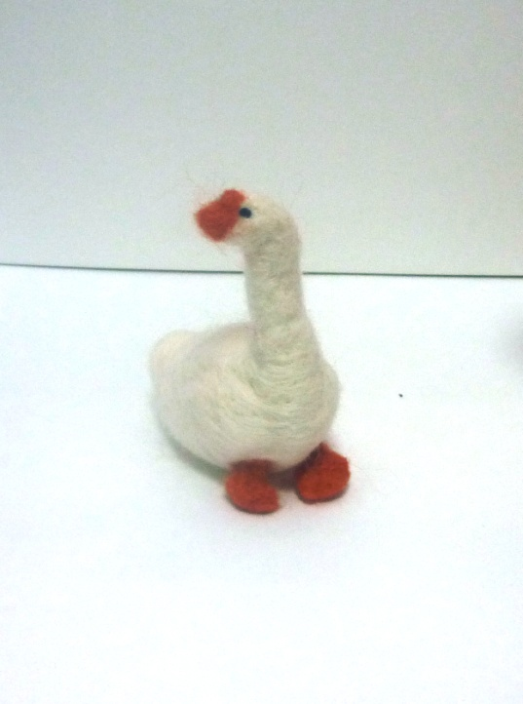
Что такое валяние?
Валяние — это особая техника изготовления из непряденой шерсти животных различных изделий: игрушек, одежды, обуви и прочих полезных и красивых вещей.

Slide 4
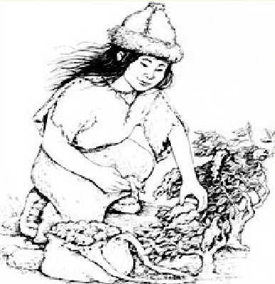
История валяния шерсти
Валяние -самая древняя техника изготовления текстиля на Земле. Археологи датируют возникновение первых валяных изделий 8000 летним возрастом.

Slide 5
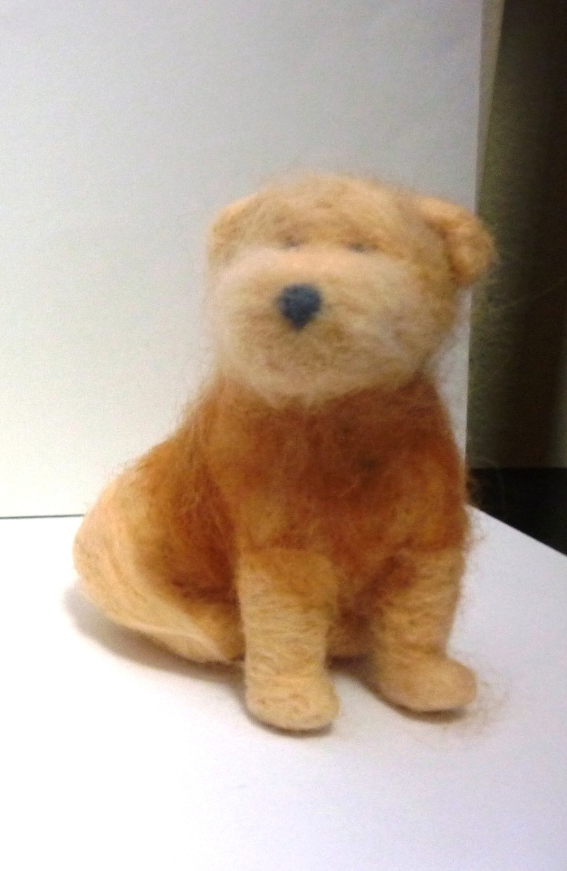
Сухое валяние
Сухое валяние – уплотнение шерсти с помощью специальных игл.
.

Slide 6
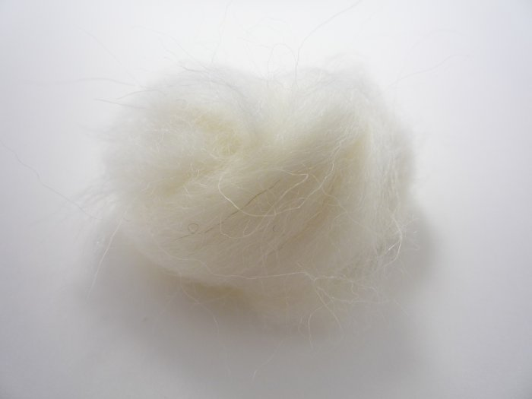
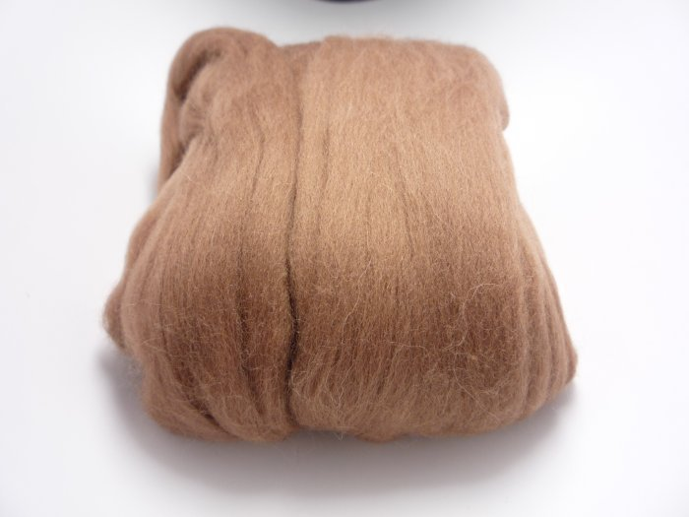
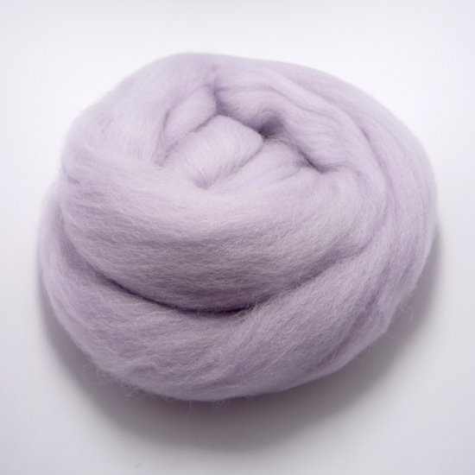
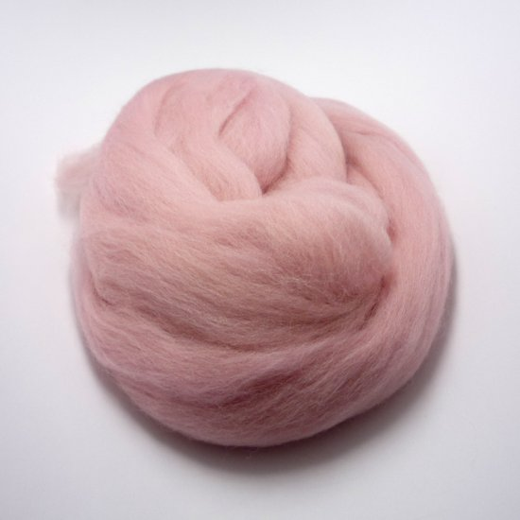
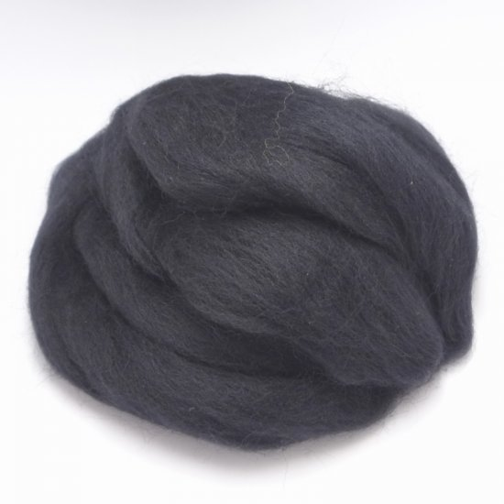
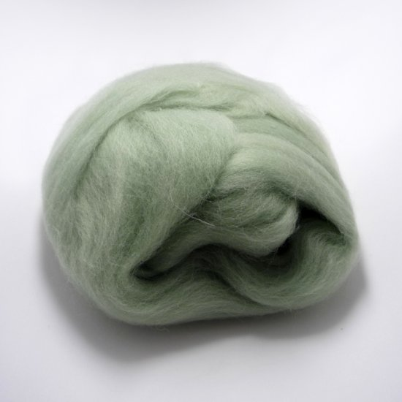
Шерсть для валяния

Slide 7
Верблюжка: расчесанная шерсть верблюда. Используется для валяния игрушек и др. изделий без использования шерсти-основы.

Slide 8
Полутонкая овечья шерсть: Используется для декора и отделки изделий.
Ангора или мохер: шерсть ангорской козы, с шелковистым блеском. Используется для декора и отделки изделий.

Slide 9
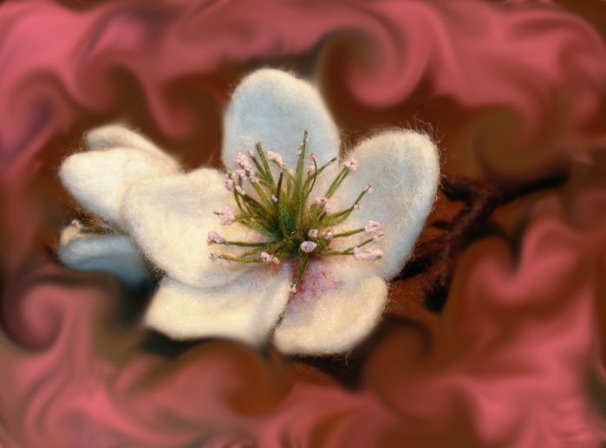
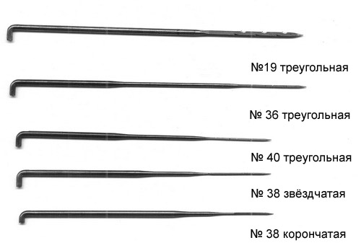
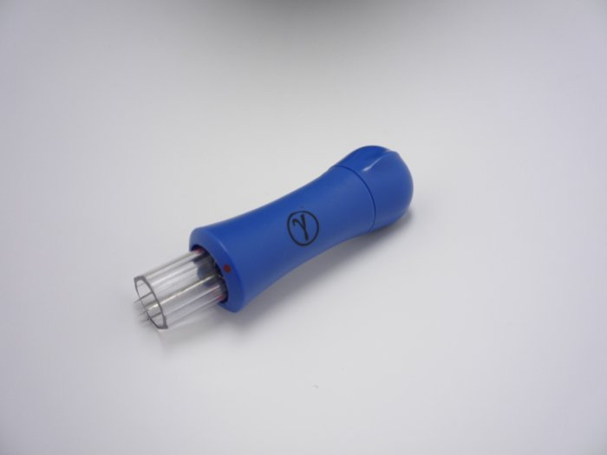
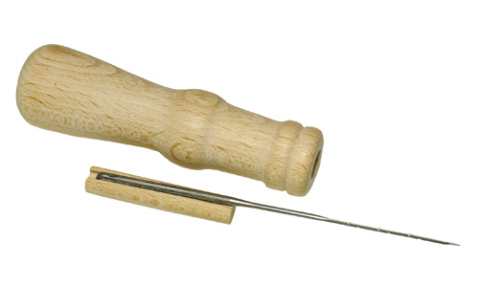
Иглы для валяния

Slide 10
Поэтапное выполнение куклы в технике сухого валяния

Slide 11
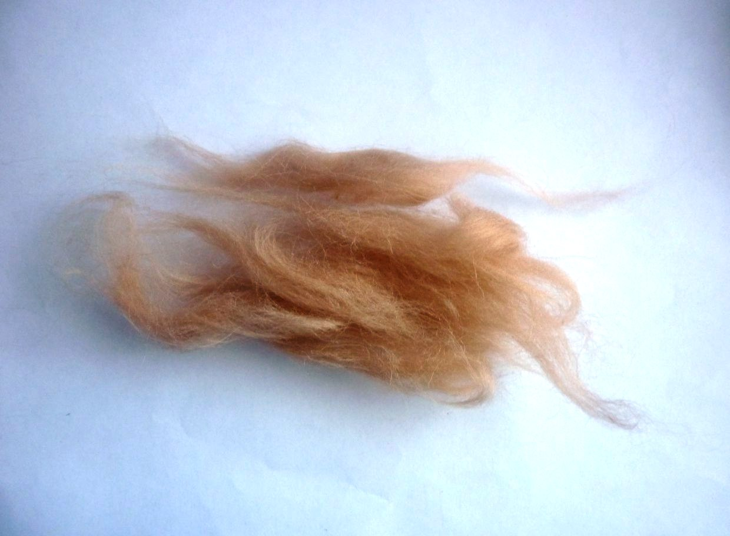

Slide 12
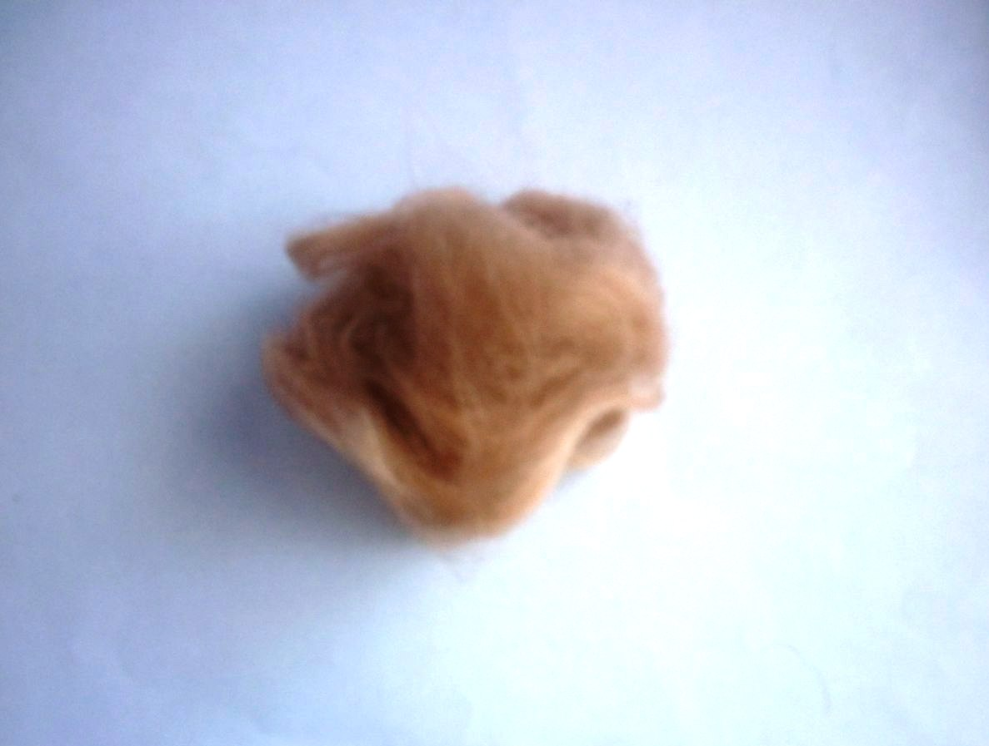

Slide 13
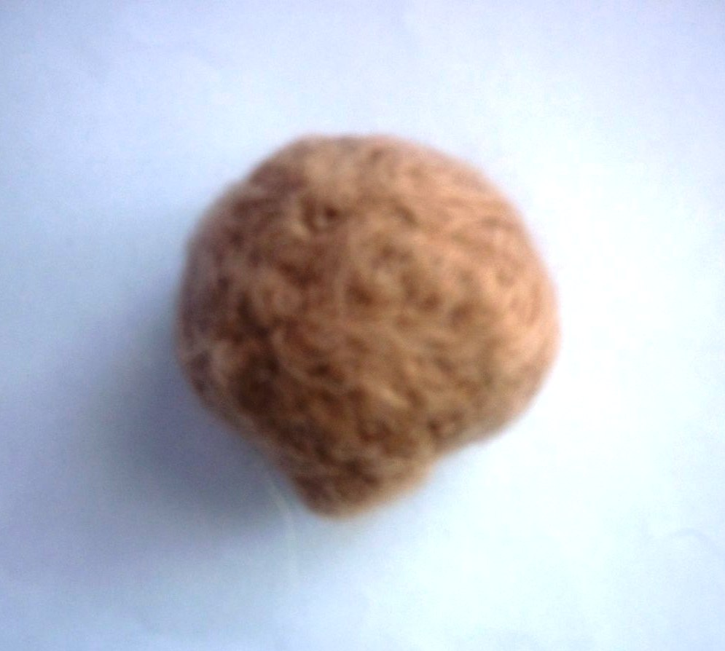

Slide 14
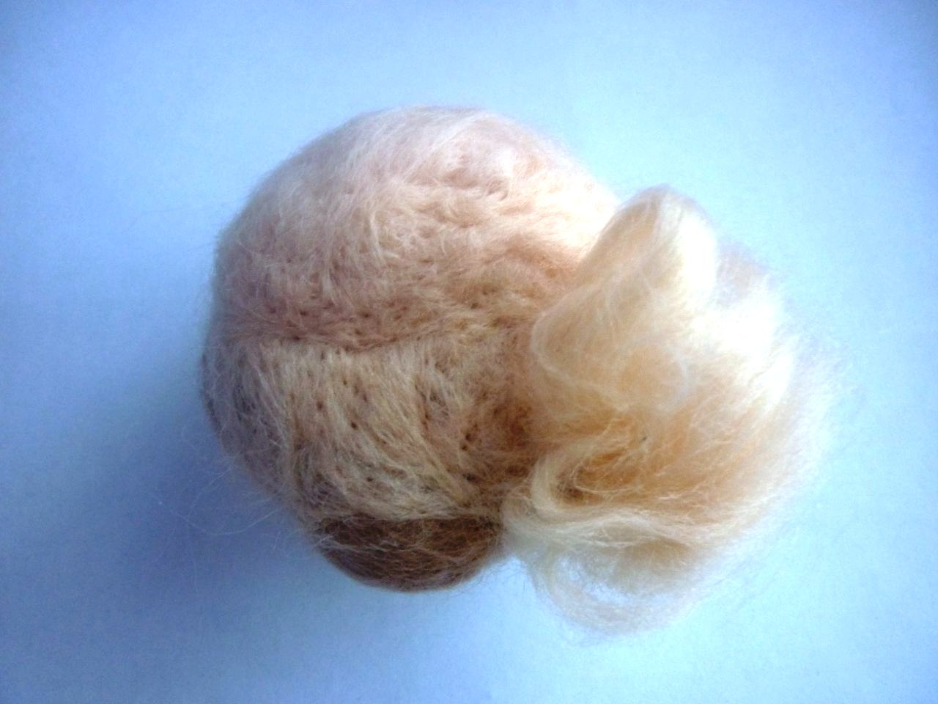

Slide 15
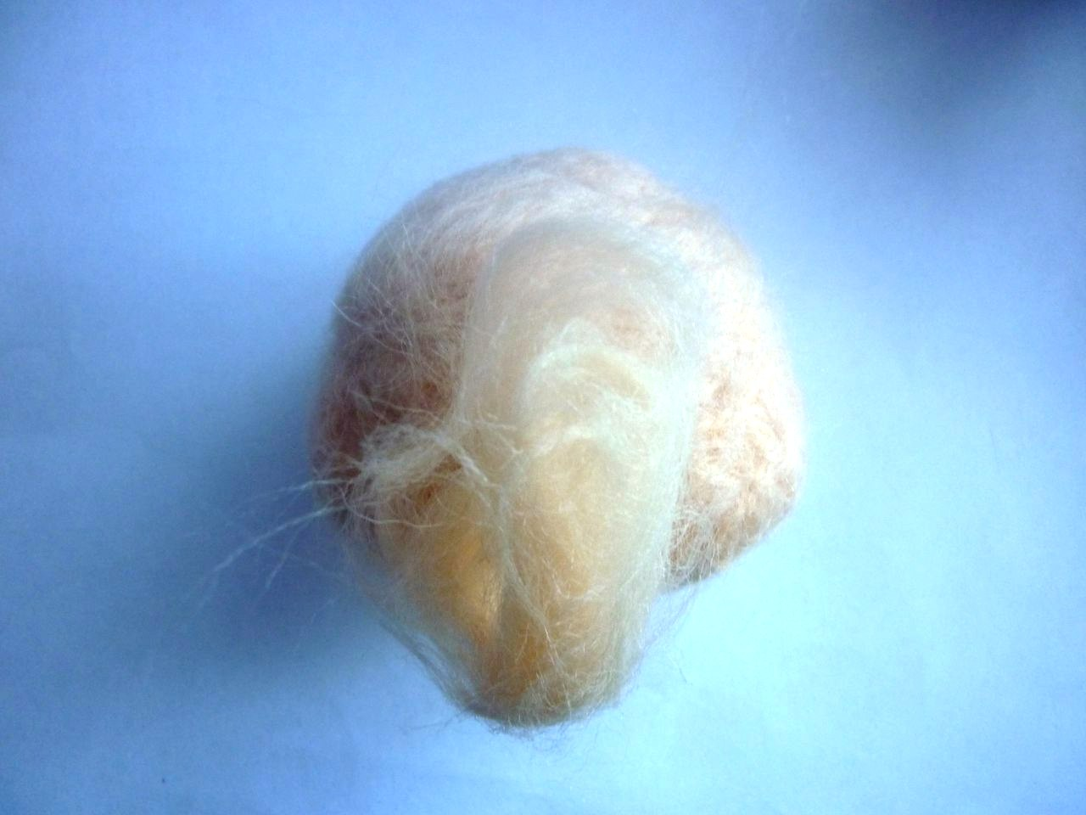

Slide 16
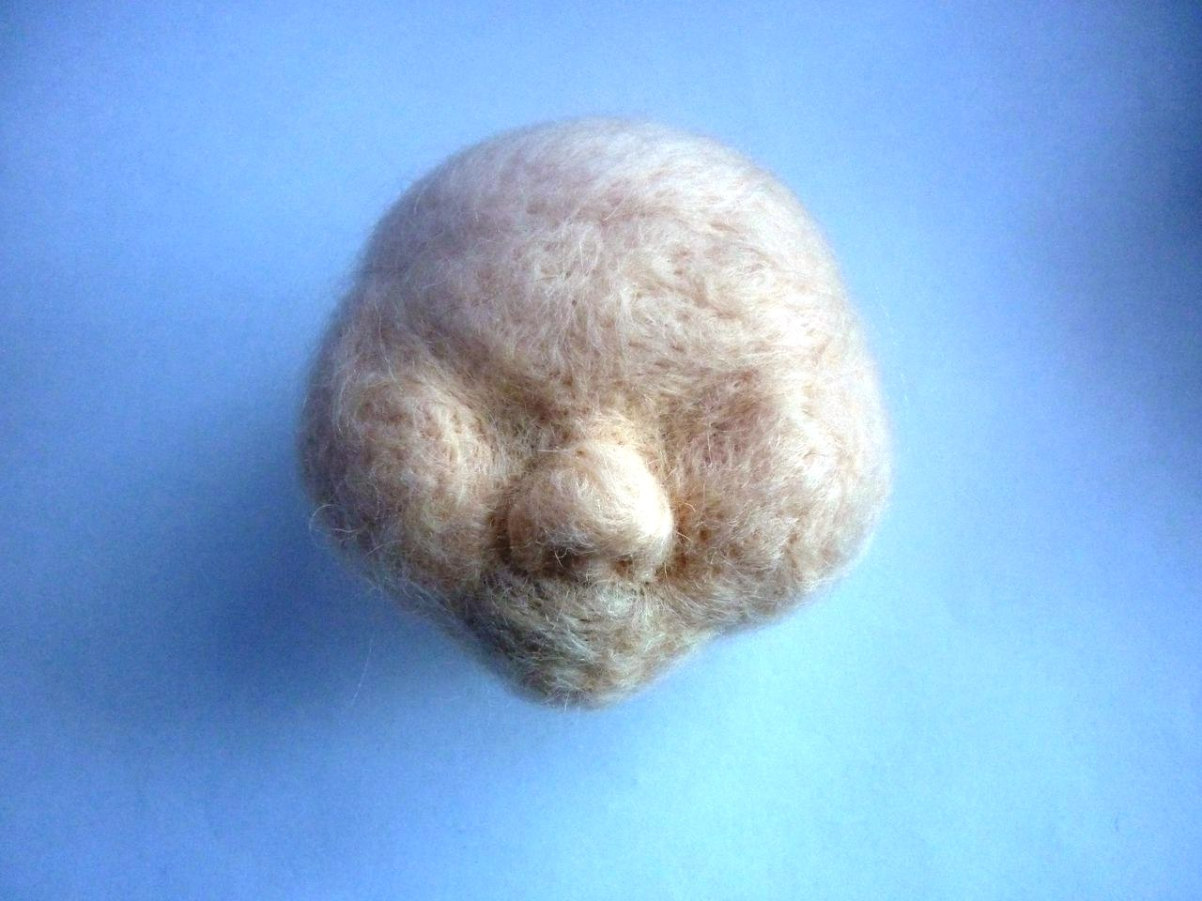

Slide 17
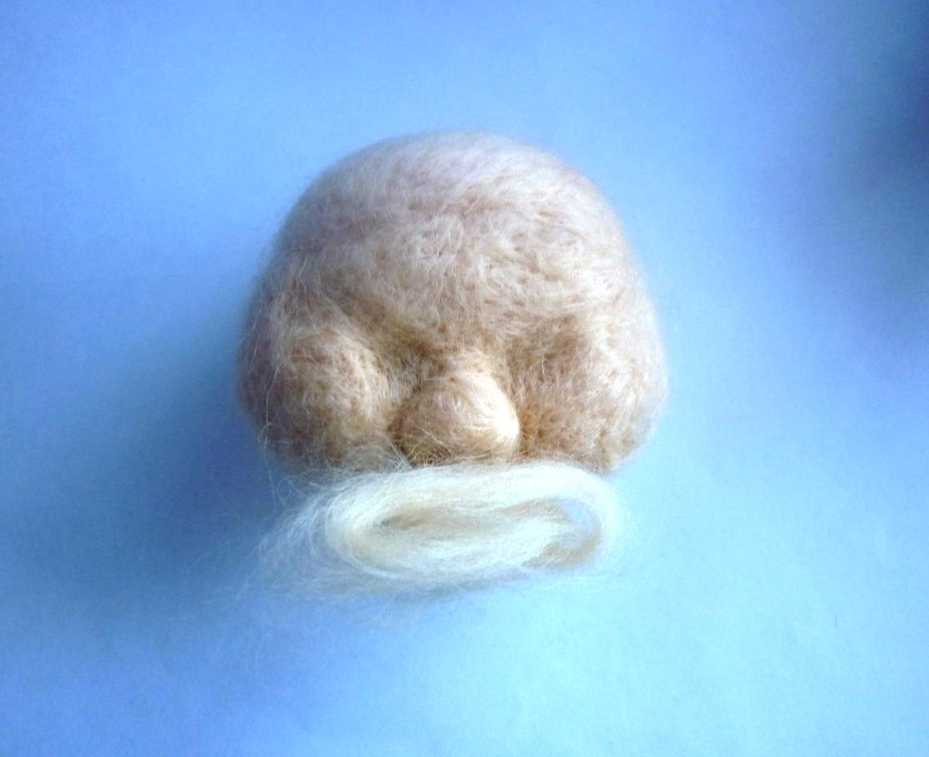

Slide 18
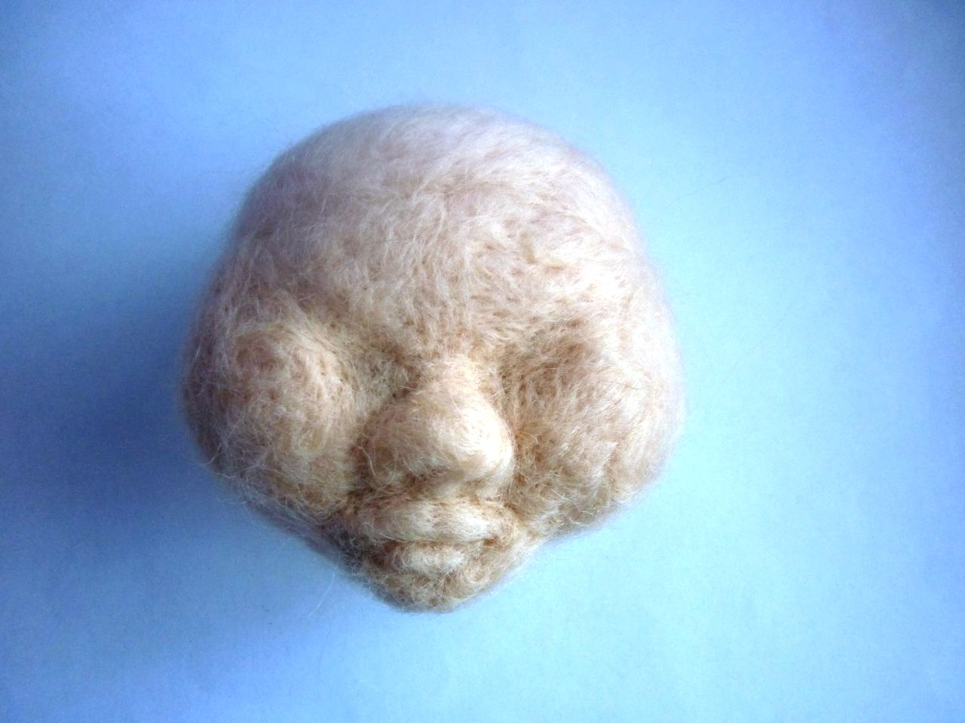

Slide 19
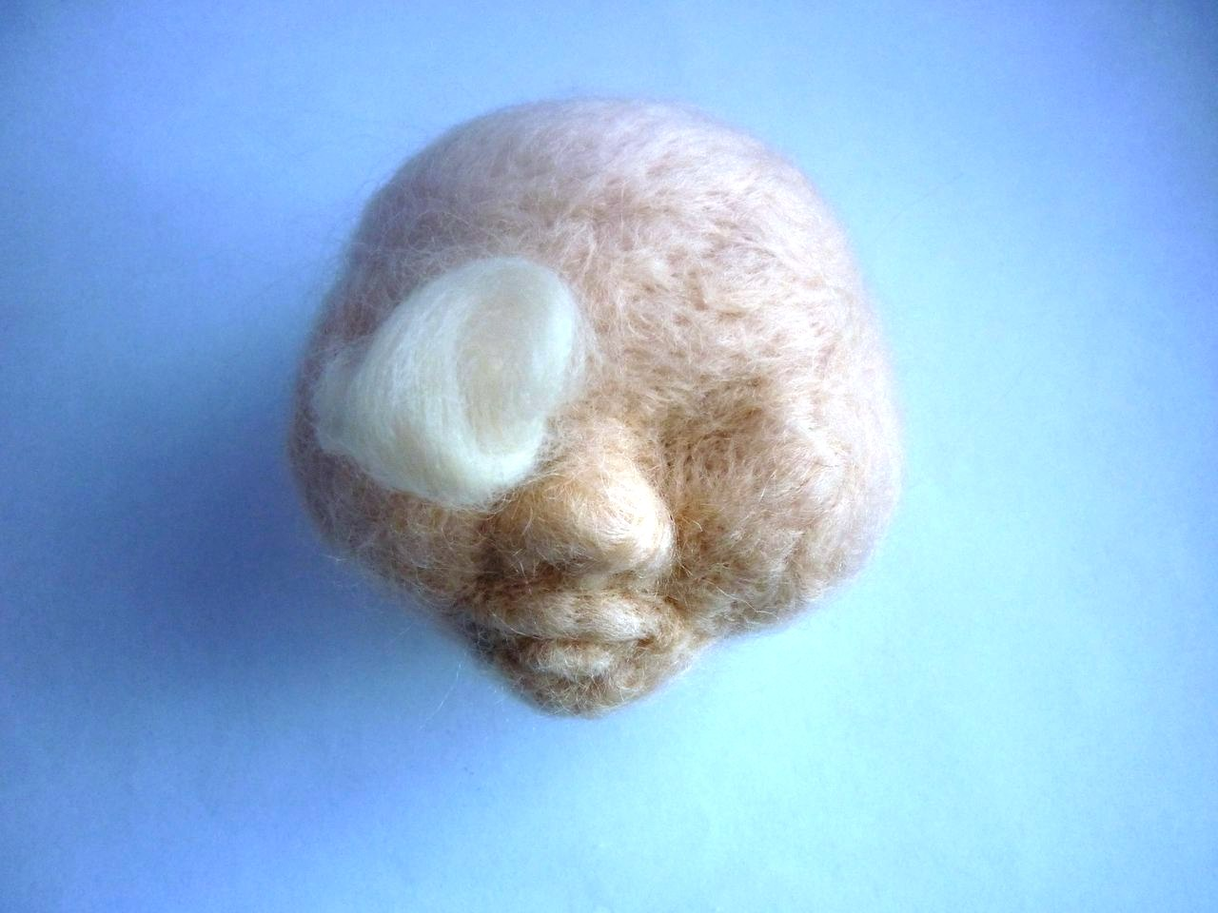

Slide 20
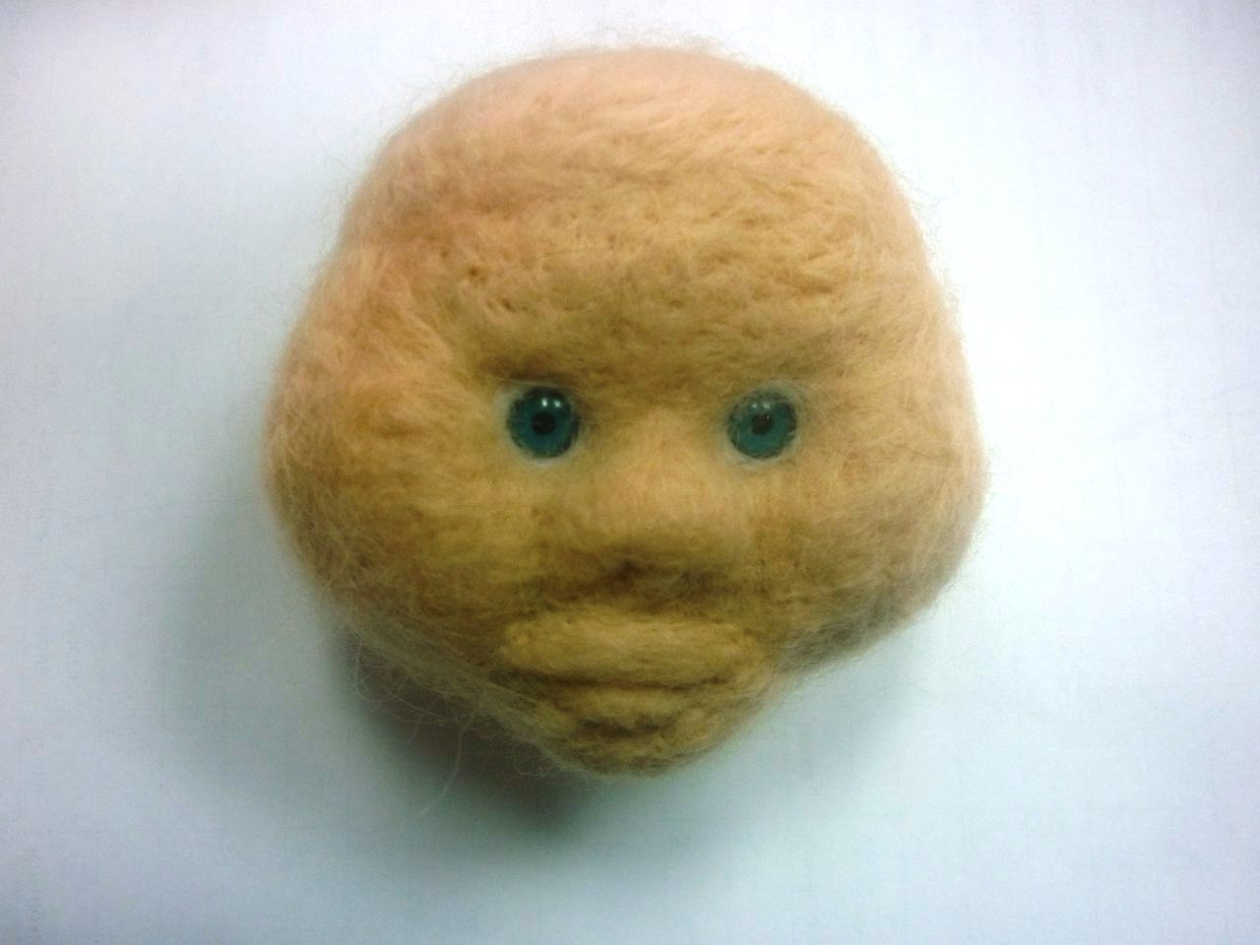

Slide 21
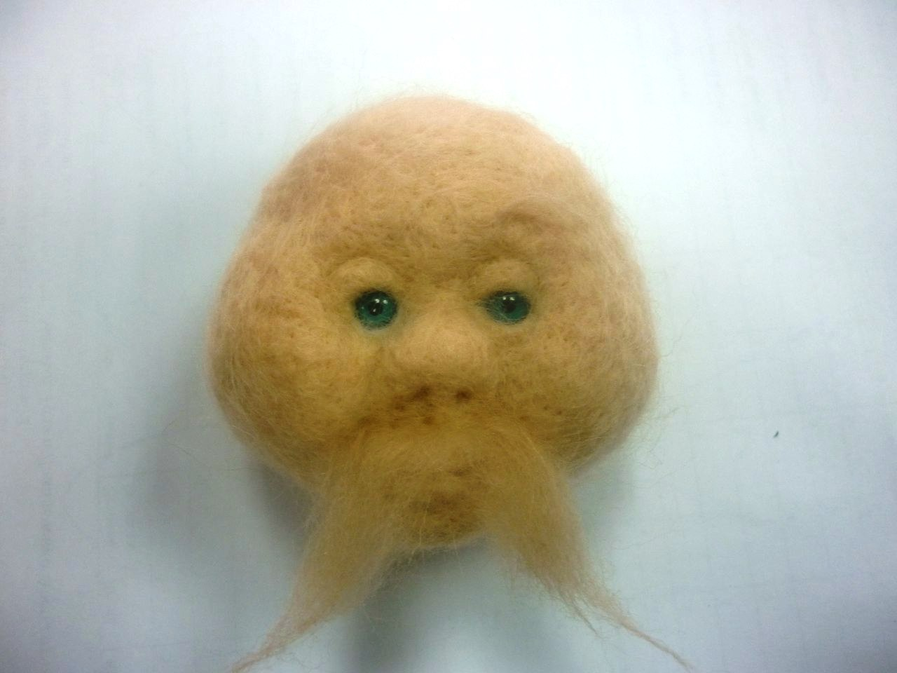

Slide 22
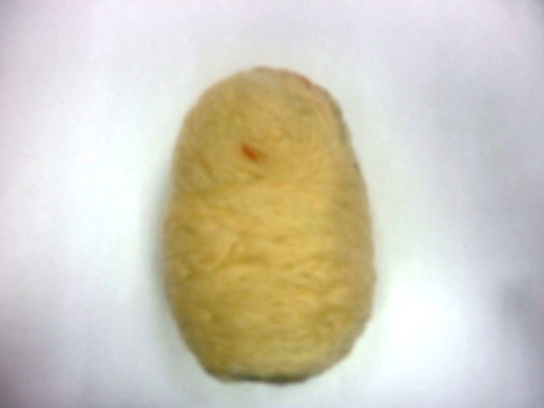

Slide 23
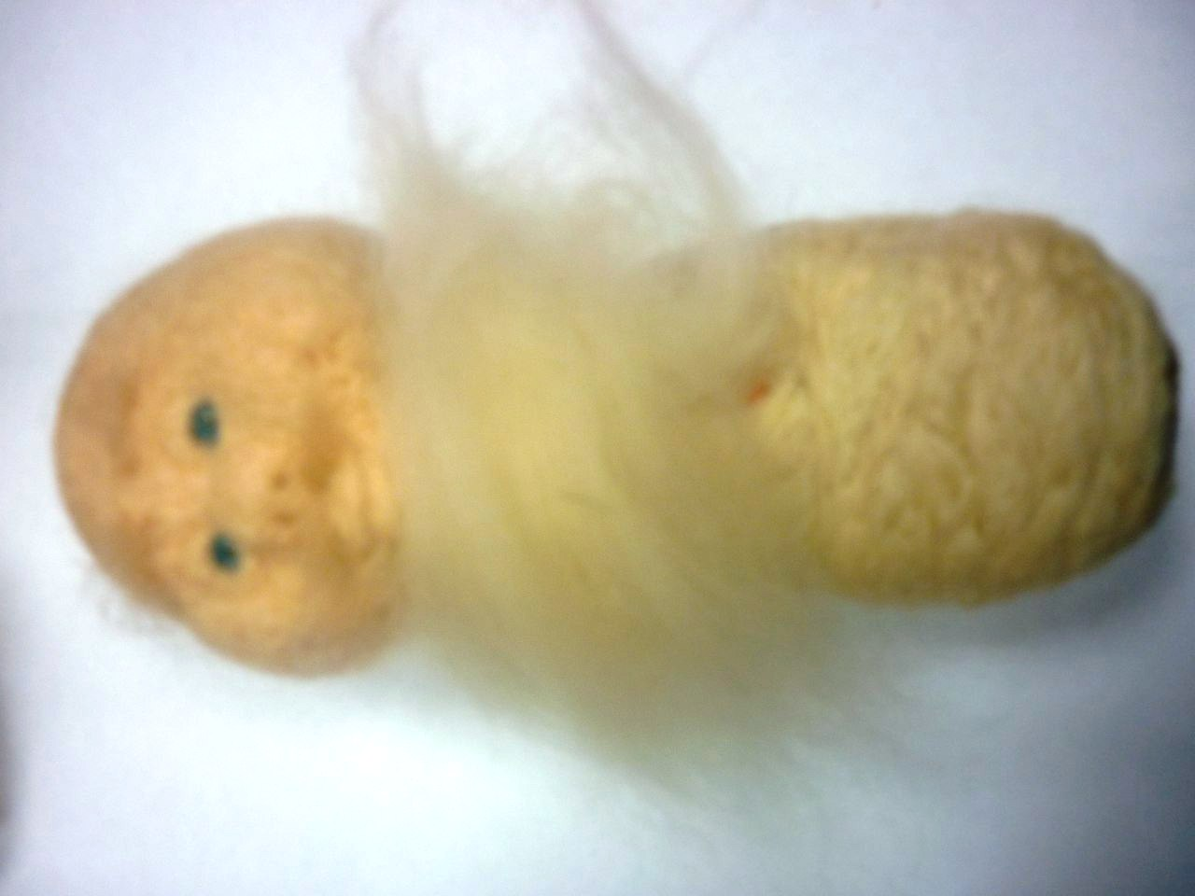

Slide 24
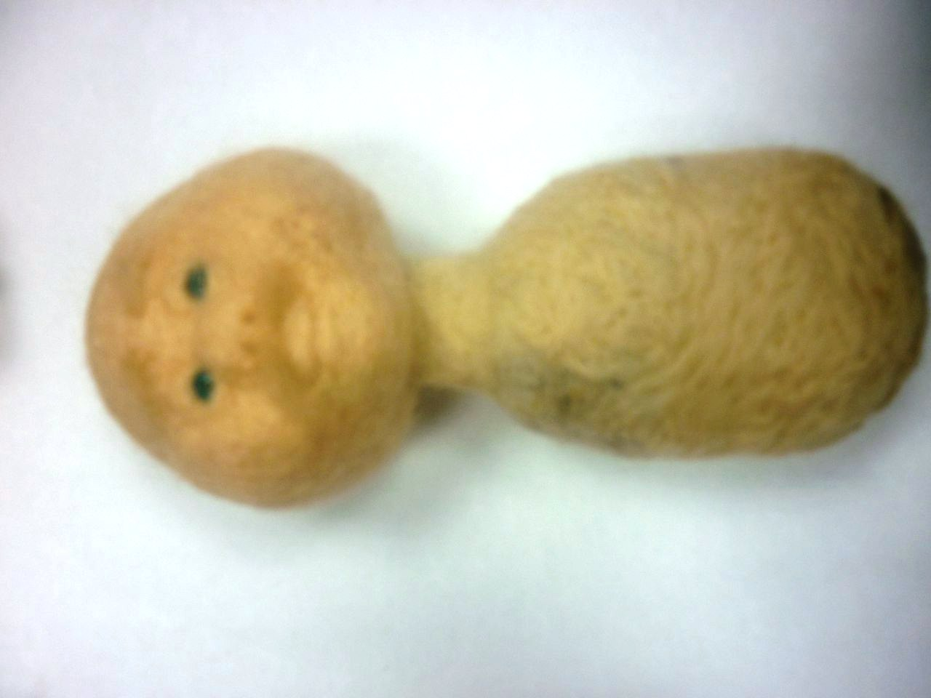

Slide 25
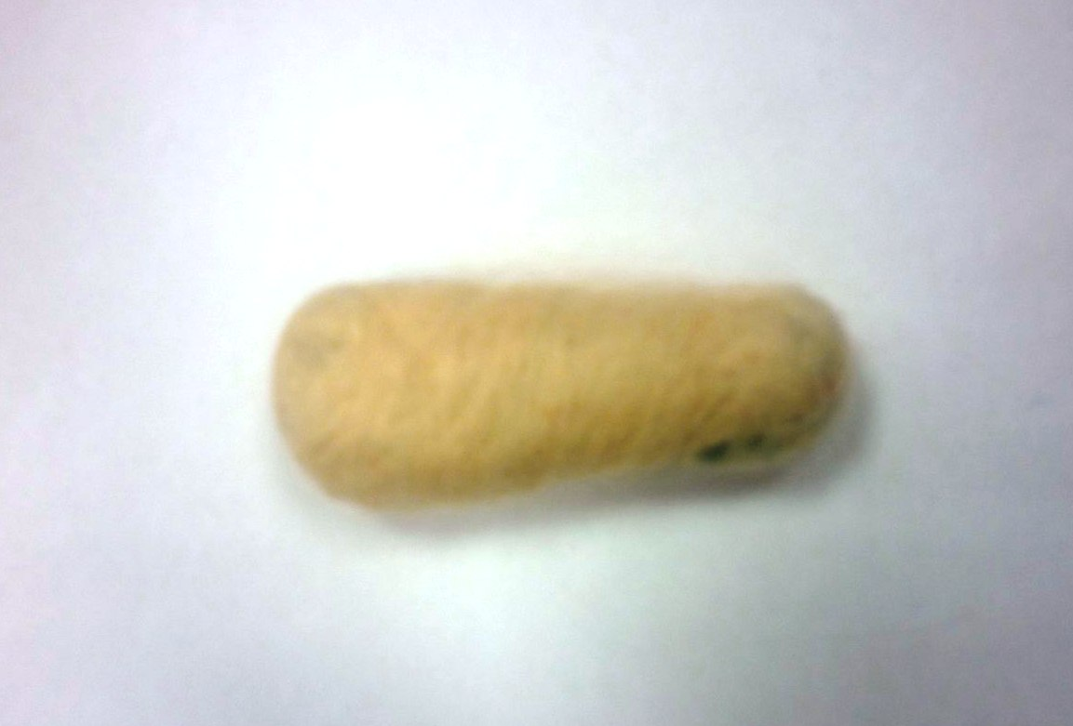

Slide 26
